Slide 1
Pengenalan Ciri-Ciri Fisik Tubuh Manusia
Belajar Mengenali Bagian-Bagian Tubuh dan Ciri-Ciri Fisik

Slide 2
Pengenalan Materi
• Belajar mengenai ciri-ciri fisik tubuh manusia
• Materi ditujukan untuk pipa tingkat A1
• Materi hari ini berkaitan dengan kosakata ciri-ciri fisik
• Tujuan belajar hari ini adalah mampu mengidentifikasi ciri-ciri fisik
Photo by Pexels

Slide 3
Bagian-Bagian Tubuh Manusia
• Belajar mengenali bagian-bagian tubuh manusia
• Mengucapkan bagian-bagian tubuh saat disebutkan
• Contoh: rambut, alis, mata, wajah, hidung, bibir, mulut, tangan, kaki
• Melakukan repetisi pengucapan bagian tubuh manusia
Photo by Pexels

Slide 4
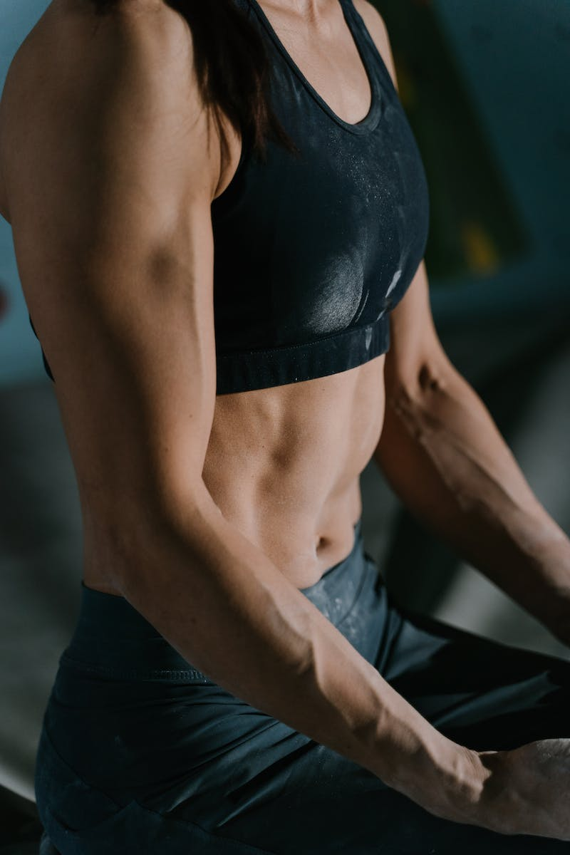
Ciri-Ciri Fisik
• Belajar mengenali ciri-ciri fisik tubuh manusia
• Bentuk tubuh (gemuk, kurus, tinggi, pendek)
• Bentuk wajah (bulat, lonjong)
• Bentuk mata (bulat, sipit)
• Bentuk rambut (ikal, lurus, panjang, pendek)
• Bentuk hidung (pesek, mancung)
• Bentuk bibir (tebal, tipis)
• Bentuk alis (tebal, tipis)
Photo by Pexels

Slide 5
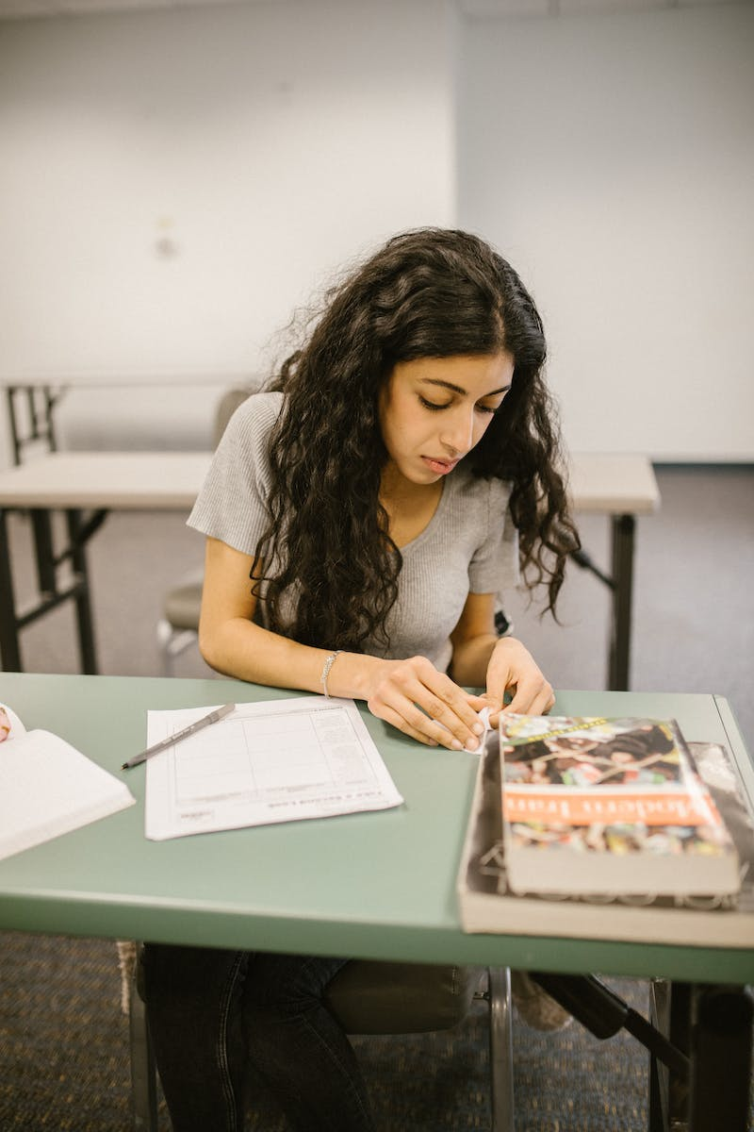
Kuis Identifikasi Ciri-Ciri Fisik
• Melakukan kuis mengenali ciri-ciri fisik dari gambar
• Gambar orang dengan ciri-ciri fisik akan ditampilkan
• Peserta kuis harus mengidentifikasi ciri-ciri fisik yang sesuai
Photo by Pexels

Slide 6
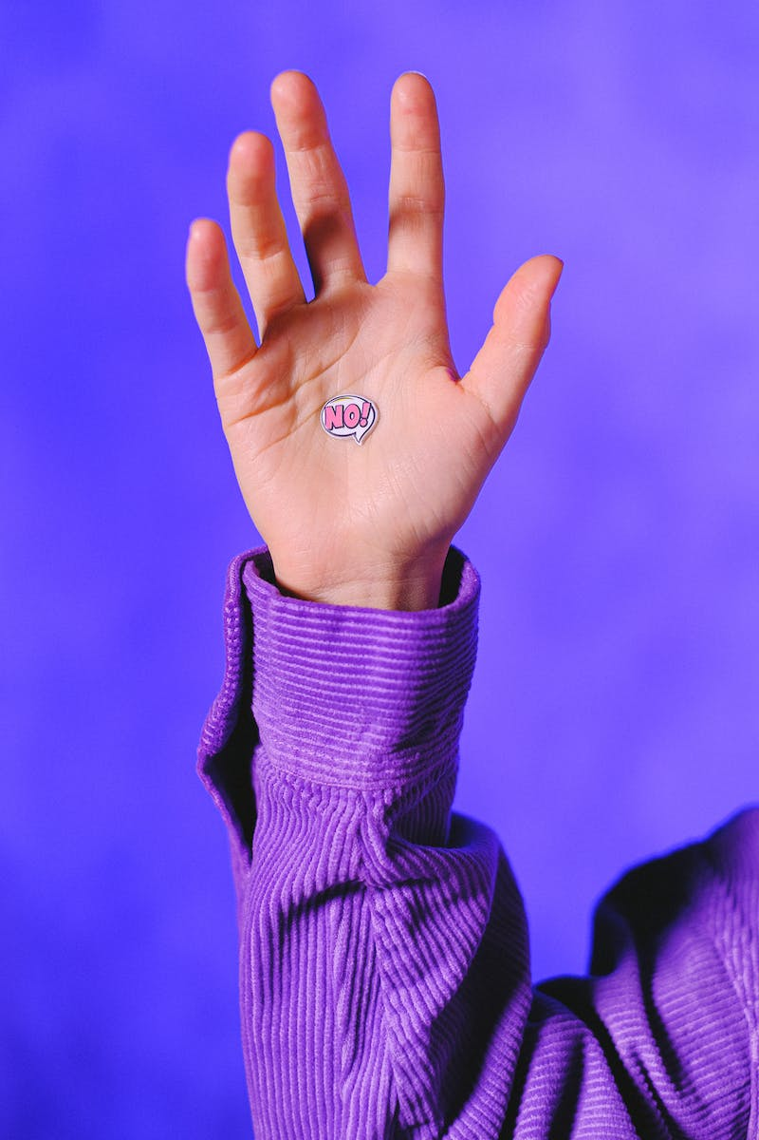
Jawaban Kuis
• Jawaban kuis akan ditampilkan
• Mengoreksi jawaban yang benar dan salah
• Memberikan apresiasi kepada peserta yang menjawab dengan benar
Photo by Pexels

Slide 7
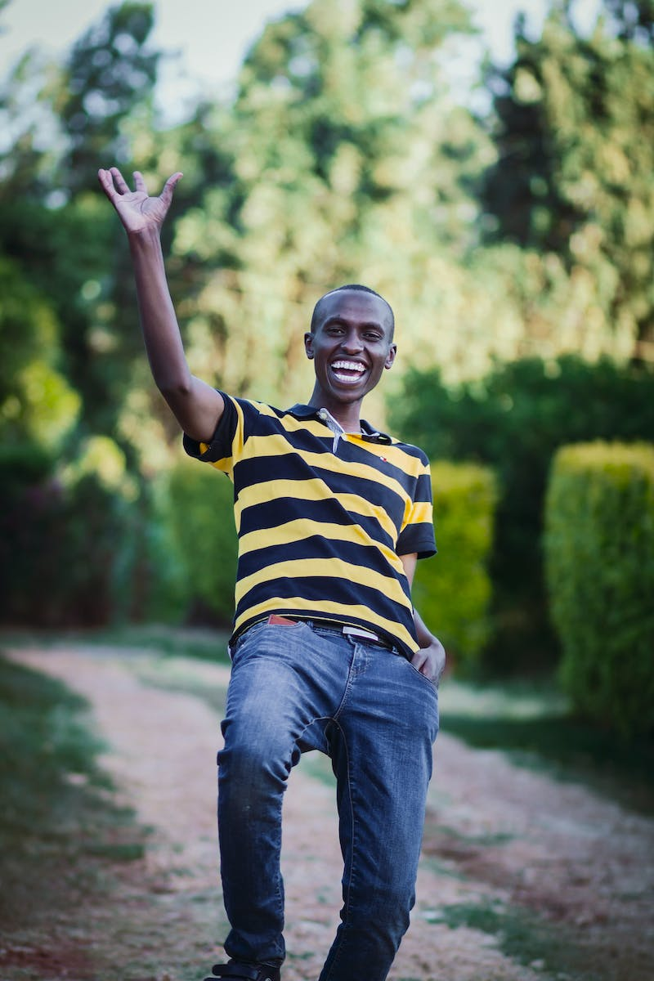
Sampai Jumpa
• Materi belajar hari ini selesai
• Menyampaikan bahwa Ibu Vini akan menjawab pertanyaan di kolom komentar
• Mengumumkan kegiatan belajar berikutnya
Photo by Pexels

